Slide 1

Методы и приемы в формировании связной речи у детей младшего дошкольного возраста
Подготовила: Малышева И.В.

Slide 2
К. Д. Ушинский доказал: «Что, усваивая родной язык, ребенок усваивает не только одни слова, их сложения и видоизменения, но и бесконечное множество понятий, воззрения на предметы, множество мыслей, чувств, художественных образов детей, логику и философию языка, — и усваивает легко и скоро, в два, три года, столько, что и половины не может усвоить в двадцать лет прилежного и методического учения.
Таков этот народный великий педагог родное слово!

Slide 3
Развитие речи детей 3-го года жизни следует рассматривать, как подготовительный этап в овладении умением строить связное высказывание.
Особенности речевого развития младших дошкольников:
Высказывания короткие
Отличаются непоследовательностью
Состоят из фрагментов, логически не связанных между собой
Содержат низкий уровень информированности

Slide 4
Связная речь – это развернутое изложение определенного содержания, которое осуществляется логично, последовательно и точно, грамматически правильно и образно, интонационно выразительно.
Связная речь ребенка – итог его речевого развития, а базируется она на обогащении и активизации его словарного запаса, формировании грамматического строя речи, воспитании её звуковой культуры.
Известны два основных вида речи: диалогическая и монологическая.
Диалог – это беседа двух или нескольких человек, постановка вопросов и ответы на них. Черты диалога – это неполное предложение, яркая интонационная выразительность, жесты и мимика. Для диалога важны умение формулировать и задавать вопрос, в соответствии с вопросом собеседника строить ответ, дополнять и исправлять собеседника.
Монолог характеризуют развернутость, полнота, четкость, взаимосвязь отдельных звеньев повествования. Объяснение, пересказ, рассказ требуют от говорящего более напряженного внимания к содержанию речи и её словесному оформлению. Кроме того, важна произвольность монолога, т.е. умение избирательно пользоваться языковыми средствами, выбирать слова, словосочетания и синтаксические конструкции, наиболее полно и точно передающие мысль говорящего.

Slide 5
ВИДЫ ОБРАЗОВАТЕЛЬНЫХ СИТУАЦИЙ
- Наблюдение за реальными объектами и явлениями социальной и природной среды.
- Демонстрация игрушек, предметов.
- Инсценировки с игрушками.
- Рассматривание предметных и сюжетных картин.
- Знакомство с произведениями художественной литературы.
- Игры – инсценировки с использованием театра различных видов.
- Комбинированные ситуации, сочетающие несколько перечисленных видов образовательных ситуаций.

Slide 6
Проводится большая подготовительная работа, целью которой является выработка умений слушать, отвечать на вопросы, включать в рассказ взрослого отдельные слова, фразы. Обучение пересказу начинается с знакомых сказок. («Теремок», «Колобок», «Репка»).
Педагог учит детей воспринимать сказку или рассказ, следить за развитием действия, отвечать на вопросы по тексту и таким образом постепенно подводит к его воспроизведению.
Запоминанию литературных произведений помогает драматизация с помощью игрушек, кукольного театров, подвижных картинок (на магнитной основе, на фланелеграфе).
Хорошие результаты в обучении малышей пересказу дает индивидуальная работа, которая проводится в утренние или в вечерние часы.

Slide 7
Помощь детям в пересказывании художественных произведений осуществляется словесными приемами, главным образом всевозможными вопросами.
Типы вопросов:
Вопрос направляющий совместные пересказывание (вопрос к последнему слову фразы). Используется на занятиях с детьми второго года жизни.
помогая пересказывать детям третьего года жизни воспитатель пользуется подсказывающими вопросами (отраженным пересказом). Цель этого приема – добиться от детей не повторение отдельных слов, а целых фраз художественного произведения, помочь непроизвольному запоминанию текста.

Slide 8
В арсенале современной педагогической практики существует множество методов и приемов развития связной речи дошкольников. Одни из них являются традиционными и основными: наглядные, словесные, практические
Наглядные методы используются чаще.
Применяются как непосредственные, так и опосредованные методы.
К непосредственным относится метод наблюдения и его разновидности: экскурсии, осмотры помещения, рассматривание натуральных предметов.
Эти методы направлены на накопление содержания речи и обеспечивают связь двух сигнальных систем.
Опосредованные методы основаны на применении изобразительной наглядности. Это рассматривание игрушек, картин, фотографий, описание картин и игрушек, рассказывание по игрушкам и картинам. Они используются для закрепления знаний, словаря, развития обобщающей функции слова, обучения связной речи.

Slide 9
Словесные методы: это чтение и рассказывание художественных произведений, заучивание наизусть, пересказ, беседа. Во всех словесных методах используются наглядные приемы: показ предметов, игрушек, картин, рассматривание иллюстраций, поскольку возрастные особенности маленьких детей и природа самого слова требуют наглядности.
Практические методы направлены на применение речевых навыков и умений и их совершенствование. К практическим методам относятся различные дидактические игры, игры-драматизации, инсценировки, дидактические упражнения, пластические этюды, хороводные игры.

Slide 10
Методические приемы развития речи традиционно делятся на три основные группы: словесные, наглядные и игровые.
Широко применяются словесные приемы.
К ним относятся речевой образец, повторное проговаривание, объяснение, указания, оценка детской речи, вопрос.
Наглядные приемы – показ иллюстративного материала, показ положения органов артикуляции при обучении правильному звукопроизношению.
Игровые приемы могут быть словесными и наглядными. Они возбуждают у ребенка интерес к деятельности, обогащают мотивы речи, создают положительный эмоциональный фон процесса обучения и тем самым повышают речевую активность детей и результативность занятий.

Slide 11
Важным условием для развития речи детей является создание речевой среды в группах.
К естественной речевой среде относят речь педагога и окружающих ребенка людей, свободное речевое общение детей со сверстниками и взрослыми.
Искусственная речевая среда – специально организованная среда с помощью методических средств. Центр речевой деятельности является одним из важных компонентов речевой среды. Он может включать в себя следующие составные:
- книжный уголок;
- дидактический, наглядный материал;
- разные виды театров.

Slide 12
Эффективный прием в работе с детьми младшего дошкольного возраста – это использование малых форм фольклора. Использование народный игр, игровых песенок, потешек, приговоров в совместной деятельности с детьми доставляет им огромную радость.
Например: “Петушок – петушок…”, “Ладушки – ладушки…”, “Идет коза рогатая…”, “Пошел котик на торжок”, “Чики – чики - чикалочки”
Развитие артикуляционного аппарата ребенка происходит при использовании специально подобранных упражнений. Их может педагог использовать как на занятиях по развитию речи, так и в свободное время.
Звукоподражание - эффективный метод активизации речи детей. Использование картинок на звукоподражание, например, поезд едет– чух – чух – чух; петушок поет – ку-ка – ре – ку; часы идут – тик – так и т.д.

Slide 13
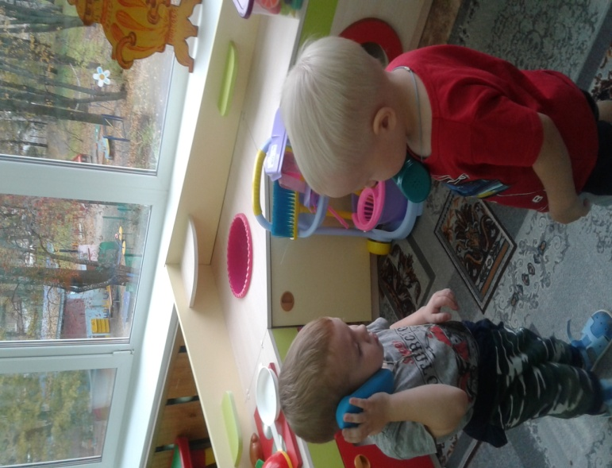
В работе с детьми используются упражнения на развитие речевого дыхания: «Сдуй снежинку», « Бабочка, лети», «Забей гол», «Задуй свечу» и другие способствуют выработке сильной воздушной струи, правильному диафрагмальному дыханию.
Самыми эффективными являются практические методы организации детей. К группе практических методов относится игровой. Этот метод предусматривает: вопросы, указания, объяснения, пояснения, показ.
Например, игра в телефон, когда ребенок, используя игрушечный аппарат, может звонить маме, папе, бабушке, сказочным персонажам.
Игра в телефон стимулирует речевое развитие ребенка, формирует уверенность в себе, повышает коммуникативную компетентность.
Настольно-печатные игры: «Большой – маленький», «Чей домик?», «Детеныши животных» и другие позволяют усваивать лексико-грамматические компоненты родного языка, активизируют мыслительную и речевую деятельность детей

Slide 14
Эффективным методом развития речи детей являются развитие мелкой моторики рук. Игры, массажы и упражнения с движениями кистей и пальцев рук стимулируют процесс речевого развития ребенка, способствуют развитию двигательного центра мозга, отвечающего, в том числе и за развитие мелкой моторики рук.
Пальчиковые игры «Ладушки», « Этот пальчик – дедушка…», « Коза» и другие пальчиковые игры стимулируют речи детей, развивают кисти рук.
На занятиях по изодеятельности детей можно знакомить с новыми словами, учить понимать, различать и, наконец, употреблять слова в активной речи.
Пескотерапия - это игра с песком как способ развития ребенка. Песочная терапия очень близка малышам, ведь с самого детства они сидят в песочнице, и первые слова, первые межличностные связи и общение у них происходят именно там.

Slide 15
Таким образом, активизация речи детей младшего дошкольного возраста осуществляется в разных видах деятельности. Важно помнить, что для этого необходимо направлять процесс обогащения и активизации словаря детей, используя разные методы и приемы словарной работы с учетом психологических особенностей каждого ребенка и особенностей каждого вида деятельности; поощрять двигательную и познавательную активность малыша, больше разговаривать с ним в процессе игры.

